Slide 1
Synthèse
Chemins possibles et visions futures de l'agroécologie dans les Andes
Travail de groupe
CoP16

Slide 2
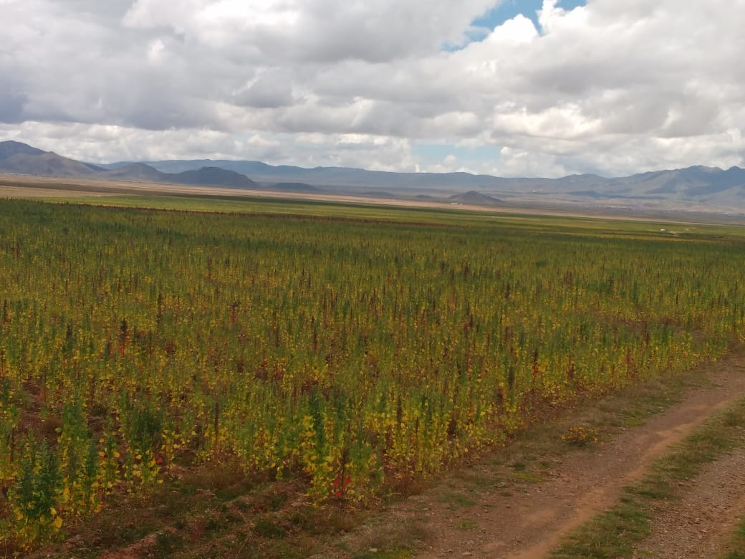
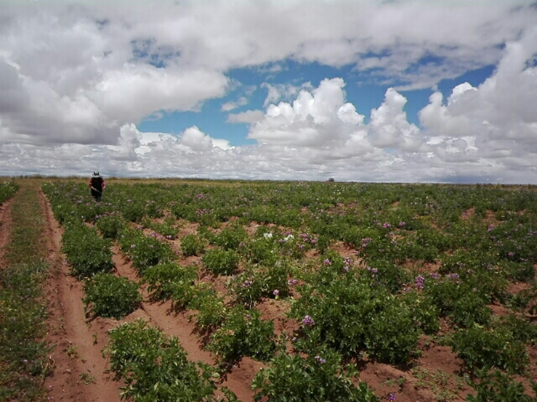
Vision
Comment vous souhaitez voir ce territoire agroécologique

Slide 3
Altiplano bolivien
La zone centrale de l'altiplano bolivien est agro-écologique, avec des sols et une couverture fertiles, l'utilisation de la diversité des semences indigènes, l'utilisation des bio-intrants pour la lutte contre les parasites, la gestion de l'eau, et avec un renforcement des connaissances locales pour la sécurité et la souveraineté alimentaires.
Une gestion agroécologique du territoire dans les zones arides, avec l'engagement et l'action participative des familles et de leurs organisations sociales, par le renforcement et la construction des connaissances.
Secteur central de l'Équateur
"Que les petits producteurs sont capables de produire de façon durable, en générant des excédents pour nourrir la population de façon saine".
Systèmes agro-écologiques résistants (COVID-19, Sécheresses)
Andes centrales du Pérou
Des agro-écosystèmes plus résistants, où les agriculteurs gèrent une série d'options/connaissances adaptées aux conditions d'un contexte
Un territoire diversifié dans les systèmes de production agricole et les écosystèmes naturels, où le patrimoine bioculturel et l'agrobiodiversité sont préservés.

Slide 4
Socio-économique
Autonomisation des agriculteurs
Des espaces différenciés pour l'approvisionnement en produits agro-écologiques
"Les détenteurs de semences et d'agrobiodiversité
Des consommateurs conscients et motivés achètent la CE et ont confiance dans la production (SPG)
Fermes avec plus de composantes communautaires : conservation de l'eau, diversité de la production et des sources et revenus, commercialisation en panier, troc, pas de semences OGM
Demande de viande animale indigène dans les villes
La crise de la pandémie nous oblige à relever des défis ;
Des chaînes de commercialisation courtes avec plus d'opportunités pour les femmes et la famille
Renforcer la recherche participative
Maintenir la biodiversité
Comprendre et renforcer les systèmes agro-écologiques
Renforcer le lien entre les priorités des agriculteurs et les problèmes biophysiques
le changement climatique.
Des agro-écosystèmes plus résistants
Science
Culturel/traditionnel
Penser au dialogue des connaissances (pas seulement techniques)
Les écoles et les enfants valorisent et reconnaissent les connaissances locales
Souveraineté alimentaire
Résilience culturelle
Promouvoir l'égalité, l'inclusion, l'équité (entre les sexes, les générations, les ethnies)
Agriculteurs de la CE
Cosmovision andine
Mouvement
Pratique
Rendre visibles les expériences en matière d'agro-écologie
Gestion de l'eau : stockage de l'eau de pluie pour la consommation et les activités agricoles
Diversification
Souveraineté des ressources
Des innovations technologiques qui améliorent les conditions
"Une productivité élevée sans compromettre notre territoire"
Revaloriser les animaux indigènes de l'étage supérieur
Des sols sains, une utilisation efficace des intrants organiques pour maintenir la frontière agricole sans l'étendre aux hautes terres.
La relation entre les zones protégées et les communautés permet le maintien du bétail
Politique
Développement local durable participatif
Cadre réglementaire agro-écologique
Renforcer la résilience des multiples acteurs : Concurrence des acteurs centraux, municipaux et communautaires pour des solutions intégrées
Soutenir les associations d'agriculteurs en influençant les ordonnances locales.
Renforcement/consolidation des organisations locales
Politique gouvernementale adéquate ; concurrence avec les intérêts miniers

Slide 5
Socio-économique
Pandémie
Chaînes de commercialisation courtes
Marchés : des espaces différenciés pour l'approvisionnement en produits agro-écologiques
Biodiversité
Le changement climatique.
Résilience des agrosystèmes
Science
Culturel/traditionnel
Souveraineté alimentaire
Résilience culturelle
Valoriser les connaissances locales
+ Écoles
Égalité, inclusion, équité (de genre, générationnelle, ethnique)
Les agriculteurs (femmes + jeunes) autonomisés par la CE
Mouvement
Pratique
Souveraineté des ressources
Sols sains, efficacité
Gestion de l'eau : stockage de l'eau de pluie
Diversification
Politique
Soutenir les associations d'agriculteurs en influençant les ordonnances locales.

Slide 6
Souveraineté
Souveraineté des ressources : l'agrobiodiversité est maintenue, valorisée et gérée correctement
*Présence de connaissances locales
2. souveraineté alimentaire : des cultures et des races plus saines pour une alimentation saine
3. la souveraineté de l'individu : donner aux enfants et aux jeunes les moyens d'utiliser l'agriculture comme une option pour améliorer leur qualité de vie.

Slide 7
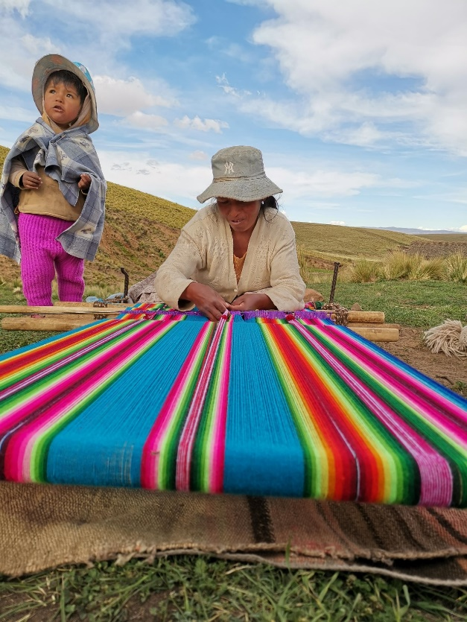
Considérations sur la vision
Il s'agit d'un processus en cours de construction
La vision est construite par les acteurs qui vont faire les changements dans les territoires :
producteurs, communauté, politiciens, famille, c'est ce qui va définir l'orientation de la CE.
Il n'y a pas de vision unique de la CE sur le territoire.
Affiner les différentes visions des acteurs
Langage commune

Slide 8
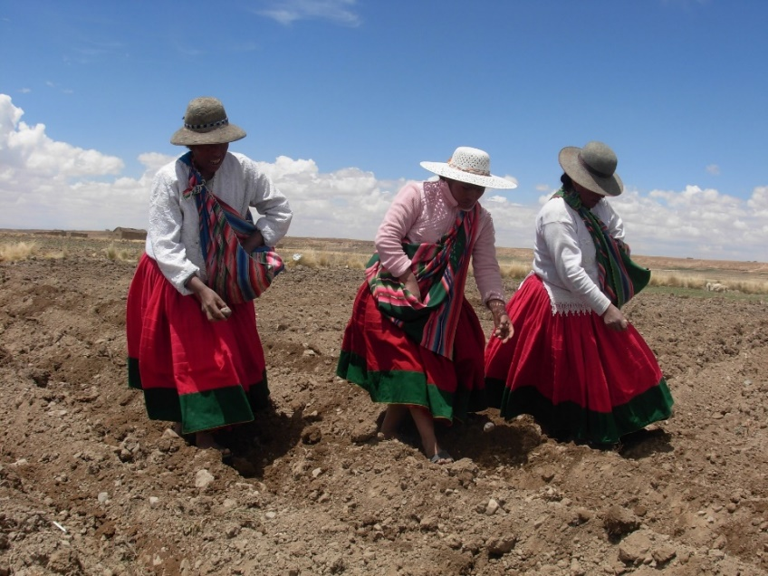
Étapes et actions
Aspects à prendre en compte :
Établir l'échelle
Par où commencer dans la transition ?
Base conceptuelle théorique de la manière dont le changement se produit
Facteurs contextuels qui contribuent à la transition de la AE
Étapes à suivre :
Diagnostic participatif : situation dans chaque territoire
Construire un rêve de ferme, analyse des capitaux et des lacunes.
Définir des actions de transformation
Avancer par petites étapes réalistes en tenant compte de la situation de chaque communauté/territoire

Slide 9
Quels sont les principes qui permettent de réaliser cette vision ?

Slide 10
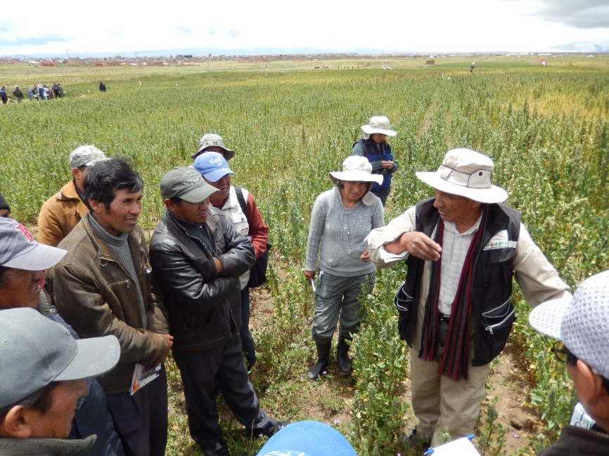
Les principes servent à guider...
Transformation au niveau de la personne, de la famille qui a à voir avec les valeurs et les capacités sociales ; puis au niveau de l'exploitation agricole et des communautés
La capacité à générer des questions et à observer systématiquement
Internaliser les changements
Mettre à profit les capacités des gens

Slide 11
BIOPHYSIQUES/ÉCOLOGIQUES:
la conservation et la restauration des composantes des écosystèmes (par exemple la biodiversité, le sol, l'eau, l'air).
Diversité (espèces cultivées, sauvages)
Utilisation efficace des ressources
Recyclage (intrants organiques)
TRANSVERSAL / CONTEXTE
L'équité :
intergénérationnel
genré
ethnique
le contexte local (biophysique, socio-économique...)
Réciprocité, identité, complémentarité
Durabilité
Principes
POLITIQUES
Gouvernance et gestion participative
Gouvernance responsable
SOCIO/ECONOMIQUE
Santé et alimentation saine, éducation, appréciation de la vie rurale
Force économique, création de capital social par la mise en réseau
Le marketing est une question de réciprocité et non de solidarité
Travail collectif (action collective) dans le domaine de la commercialisation
Le rôle des subisidios bien pensés
Économie circulaire
Commerce équitable (prix équitables)
CULTUREL/SOCIAL
Respect des connaissances locales et de l'identité culturelle
Création et partage des connaissances
Sensibilisation à la production d'aliments biologiques
Coopération
Prendre soin des personnes avec lesquelles nous interagissons (COVID-19, Yanomamis)
Approche de la décolonisation
Solidarité et humilité

Slide 12
En dehors d'une paysannerie disposant de terres, quels sont les facteurs nécessaires à l'existence de l'agroécologie sur ce territoire ou au maintien et au renforcement des agroécologies existantes ? Comment ces facteurs sont-ils liés entre eux ?
THÉMATIQUE | SIMILITUDES | DIFFÉRENCES/DISCUSSION | DÉFIS
Gouvernance | Important pour tout le monde | Intégration de la AE vs résistance aux politiques anti-AE Échelles - régionale et nationale | Priorités
Marchés | Mentionné par la plupart | Consommateurs/marchés urbains Consommateurs/marchés locaux | - Il faut faire les deux
Connaissances/savoirs locaux | Mentionné par la plupart | Reconnaître Préserver Intégrer avec la science/technologie Transmettre aux nouvelles générations | La science et la technologie peuvent dominer les connaissances locales Ils sont en train de se perdre
Technologies | Mentionné par la plupart- Adaptation locale |  | Interaction avec le context local Qui apporte les technologies ? Comment s'assurer qu'ils sont adéquats ?

Slide 13
Comment renforcer les principes d'humilité, de solidarité, d'équité, de dialogue des connaissances, de souveraineté, entre autres ?
THÉMATIQUE | SIMILITUDES | DIFFÉRENCES/DISCUSSION
Principes de la cosmovision andine | Intégration de la cosmovision andine avec la science, d'autres savoirs Éviter le technocentrisme | Dynamique de pouvoir Communication - dialogue des savoirsAttitudes
Complémentarité | Nous avons besoin les uns des autres Dialogue entre villes et campagnes | Une inclusion concrète des acteurs locaux Dynamique de pouvoir Communication - dialogue des savoirs Attitudes
Autonomie locale / Fierté | Reconnaissance des principes et des valeurs de la cosmovision andine | Dynamique de pouvoir hiérarchie
Respect | Importante avec l'humilité et la solitude Fierté et culture Identité Conversations horizontales | Dynamique de pouvoir hiérarchie
Gouvernance | Changement d'attitude des acteurs locaux et institutionnels Une participation et une inclusion plus larges L'autonomisation locale Droits collectifs et accès aux biens communs Participation des citoyens Réseaux associatifs | Dynamique de pouvoir Gouvernance alternative Les processus politiques Organisation

